Slide 1
Mobilās lietotnes EMORI prototipa aprobācija
Mg. sc. sal. c
Mg. sc. sal. Inga Iejeva
Mg. sc. sal., Mg.art. lekt. Inese Paiča

Slide 2
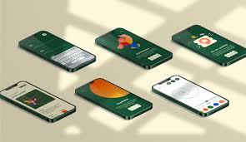
Latvijā līdz šim nav izstrādāta mobilās lietotnes intervence latviešu valodā ar mākslā balstītām metodēm
emociju regulācijas prasmju uzlabošanai
Digitālo tehnoloģiju straujā attīstība (Statista, 2022)
Mobilo lietotņu intervenču aktualitātes un efektivitātes pieaugums psihiskās veselības uzlabošanā (Ebert et al., 2018), tai skaitā emociju regulācijas prasmju pilnveidē (Eisenstadt et al., 2021)
Palielinājies pieprasījums pēc psiholoģiskās palīdzības, taču ne visiem šie pakalpojumi ir pieejami (Eisenstadt et al., 2021)
Notes:
CVCNM,B.N /NMN,B,VMC

Slide 3
EMORI ir Latvijā veidots mobilās lietotnes prototips ar mērķi:
novērtēt emociju regulācijas prasmes
sniegt atgriezenisko saiti lietotājiem
piedāvāt mākslā balstītus un psiholoģiskus uzdevumus
uzlabot emociju regulācijas prasmes
EMORI dizaina piemērs (autors: Ričards Znutiņš – Znutāns)
Notes:
Pie šī slaida var nolasīt visu Objective sadaļu līdz mērķim. Uzsvērt 3 augstskolu sadarbību. To, ka lietotne ir iecerēta kā pašpalīdzības intervence. Pieminēt, ka šajā attēlā redzams aplikācijas dizains, kura autors ir jaunais mākslinieks RZZ, un ka dizains jau saņēmis starptautisku atzinību
Rīgas Stradiņa universitātes, Latvijas Mākslas akadēmijas un Ventspils Augstskolas sadarbība pētniecības projektā, izstrādājot digitālu psiholoģiskā pašpalīdzības intervenci latviešu valodā

Slide 4
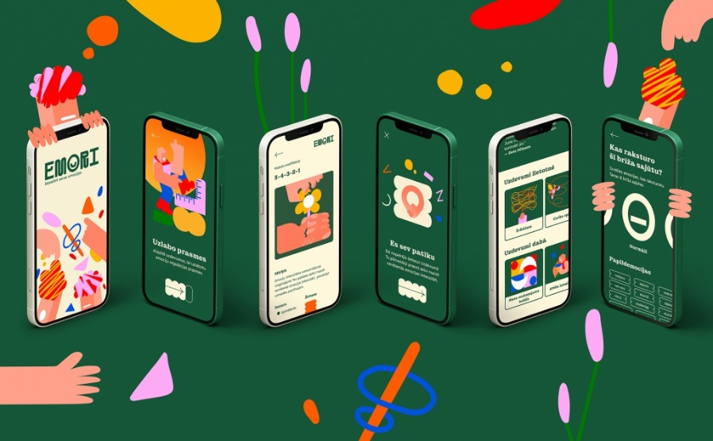
prof. Kristīne Mārtinsone
lekt. Inese Paiča
Maģistra studiju programmas “Mākslas terapija” absolventes:
Maruta Linuža
Inga Iejava
prof. Barbara Ābele
lekt. Liene Jākobsone
lekt. Matīss Zvaigzne
Studiju programmas“Grafikas un iepakojuma dizains” absolventi:
Džūlija Ekuse
Sandra Sugako
Dārta Galiņa
Ričards Znutiņš – Znutāns
Mg.sc.comp. Karīna Šķirmante
programmēšanas spec. Jānis Vīksna

Slide 5
Emociju regulācija - daudzdimensionāls process, kas norit ne tikai emocionālā, bet arī kognitīvā, uzvedības, fizioloģiskā un attieksmes līmenī. Emociju regulācija ir emocionālās pieredzes apzināšanās, izprašana un pieņemšana, spēja apvaldīt impulsīvu uzvedību, kad tiek piedzīvotas nevēlamas emocijas, spēja elastīgi lietot situācijai piemērotas emociju regulēšanas prasmes (stratēģijas), lai ietekmētu emocionālo reakciju intensitāti un/vai ilgumu un sasniegtu sev nozīmīgu mērķi, kā arī gatavība piedzīvot negatīvas emocijas kā daļu no jēgpilnas dzīves (Gratz & Roemer, 2004)
1) Emociju un ķermeņa sajūtu apzināšanās
2) Identificēšana un nosaukšana vārdā
3) Izpratne un skaidrība
4) Emociju mainīšana
5)Emociju pieņemšana un izturēšana
6) Gatavība konfrontēties
7) Efektīva sevis atbalstīšana
Adaptīvās emociju regulācijas modelis (The adaptive coping with emotions, ACE model) (Berking & Whitley, 2014)
Adaptīvās emociju regulācijas prasmes:

Slide 6
1.posms
Izpēte
1.uzdevums: Veikt populārāko, kā arī pierādījumos balstīto mobilo lietotņu, kas paredzētas emociju regulācijas prasmju uzlabošanai vai iekļauj kādu no adaptīvajām emociju regulācijas prasmēm, satura un funkcionalitātes analīzi, galveno principu identificēšanai.
2.uzdevums: Identificēt vizuāli plastiskās mākslas terapijas pamatprincipus emociju regulācijas prasmju uzlabošanai
2.posms
Intervences satura izstrāde un pārbaude. Pilotpētījums
3.uzdevums: Noskaidrot, kāda ir dalībnieku pieredze un viedoklis par mākslā balstītiem digitāliem uzdevumiem, emociju regulācijas prasmju uzlabošanai, veicot pilotpētījumu
4.uzdevums: Pilotpētījumā noskaidrot izmaiņas emociju regulācijas prasmju rādītājos pirms un pēc intervences
3.posms
Mobilās lietotnes prototipa aprobācija
5.uzdevums: Noskaidrot ekspertu un lietotāju vērtējumu par mobilās lietotnes EMORI prototipu emociju regulācijas prasmju uzlabošanai

Slide 7
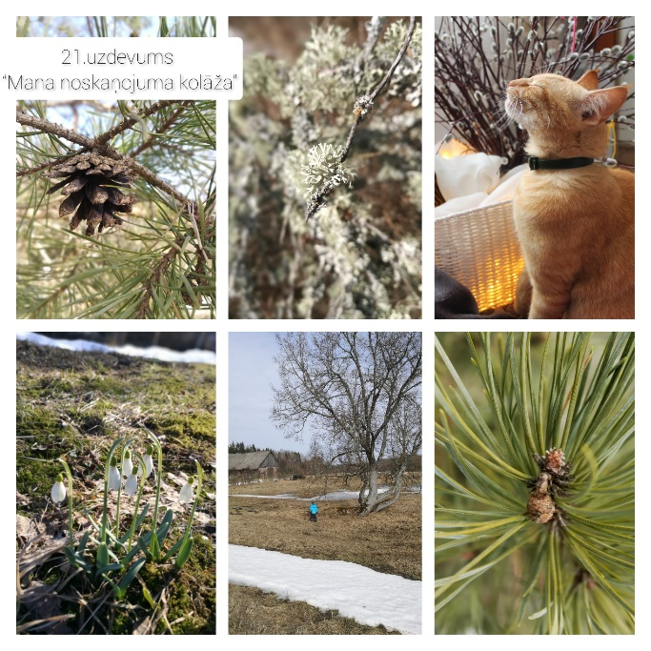
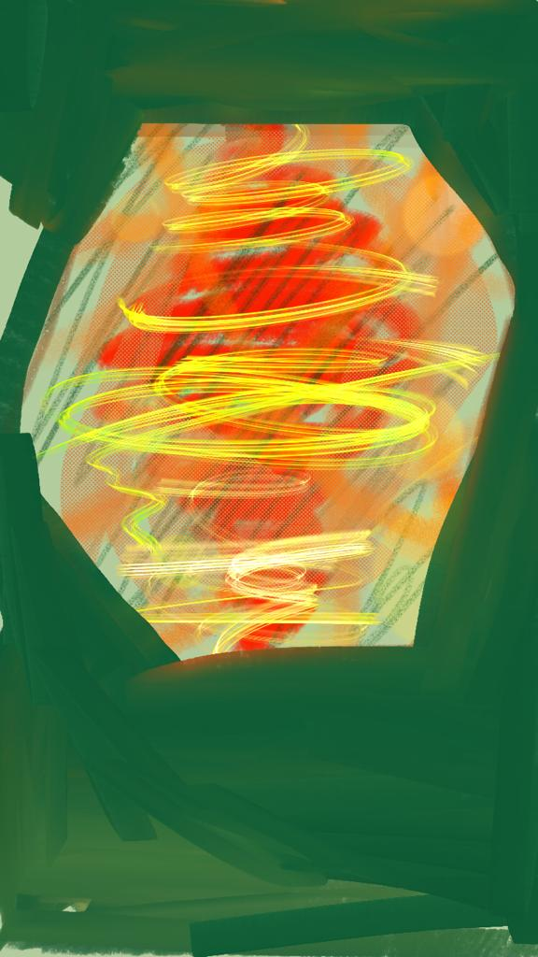
Metode II
Dalībnieki un procedūra
34 dalībnieki (sievietes = 33)
Vidējais vecums 37,1 gads (23 - 72 gadi; SD = 10,38)
21 mākslā balstīts digitāls uzdevums + garastāvokļa novērošana
Saziņa e-pastā
Trīs nedēļas
Infinite Painter, PicJointer, Collage Maker lietotne
Instrumentārijs
Sociāldemogrāfiskie dati: vecums, dzimums, izglītības līmenis, nodarbinātība
Emociju regulācijas prasmju aptauja (ERSQ-27; Berking & Znoj, 2008; adaptēts latviešu valodā Kristiņa- Everte, Paiča, Mārtinsone, 2021)
Kronbaha α = 70-94; 27 apgalvojumi, 9 apakšskalas.
3) Novērtjuma aptauja (21 slēgts jautājums; 10 pēc Likerta skalas; 7 atvērti jautājumi

Slide 8
Rezultāti II
Piezīme. N = 34, Vilkoksona rangu zīmju tests; *p < .05; **p < .001
Notes:
Tika veikts emociju regulācijas prasmju novērtējums pirms un pēc pašpalīdzības intervences. Tika izmantota emociju regulācijas prasmju aptauja, kura izvērtē 9 ER prasmes. Šajā grafikā jūs redzat, ka pēc intervences visos rādītājos ir vērojama tendence uzlaboties. Statistiski nozīmīgas atšķirības parādās skalās modifikācija, izpratne, pieņemšana, gatavība konfrontēties un kopīgajā ER rādītājā. Rezultāti ļauj secināt, ka pilotpētījuma dalībniekiem pēc 21 dienas aktīvas patstāvīgas darbošanās ir uzlabojusies izpratne par viņu emocijām, spējā tās pieņemt vai mainīt, ja nepieciešams

Slide 9
Metode III
Dalībnieki un procedūra
1) 6 dalībnieki (sievietes = 3, vīrieši = 3)
Vidējais vecums 48,5 gadi (22 - 67 gadi; SD = 17,09)
četras dienas testēja EMORI prototipu Android viedtālrunī
Viedokļu un pieredzes aptauja ar 42 jautājumiem (piecu punktu Likerta skala)
2) 6 eksperti, sertificēti un praktizējoši mākslas terapeiti
Prototipa testēšana, klātienes intervijas un 1 attālinātā intervija
Notes:
Pētījuma 3. posmā vēlējāmies pārbaudīt jau pašu Emori prototipa fragmentu, kas bija pieejams Android viedtālrunī. Te jāpiebilst, ka pirmais prototips satur tikai mazu daļu no intervences satura. Par Emori programmēšanu esam pateicīgi Ventspils augstskolas studentam. 3. posmā prototipu testēja 6 lietotāji, kuri pēc tam sniedza savu viedokli un komentārus, atbildot uz aptauju Likerta skalā. Prototipu testēja arī 65eksperti – sertificēti mākslas terapeiti
3 eksperti:
Sniedza vērtējumu par 4 mākslā balstītiem digitāliem uzdevumiem un 2 tekstuāliem uzdevumiem emociju e mainīšanas un efektīvas sevis atbalstīšanas uzlabošanai
5 slēgti un 6 atvērti jautājumiem par katru uzdevumu
3 eksperti : Sniedza vērtējumu par emociju dienasgrāmatu un 4 mākslā balstītiem uzdevumiem emociju apzināšanās izpratnes un pieņemšanas uzlabošanai.

Slide 10
Ekspertu un lietotāju vērtējums par prototipu
Rezultāti III
1 - pilnībā nepiekrītu
2 - nepiekrītu
3 - daļēji piekrītu
4 - piekrītu
5 - pilnībā piekrītu
Notes:
Ekspertiem un lietotājiem tika uzdoti slēgtie un atvērtie jautājumi. Slēgtajos jautājumos eksperti uz apgalvojumiem sniedza atbildes Likerta skalā no 1-5, kur 1 ir pilnībā nepiekrītu un 5 pilnībā piekrītu. Tika noskaidrots viedoklis par 7-ām grupām. Katrā grupā bija 4 līdz 7 apgalvojumi. Izrēķinot vidējo aritmētisko katrai grupai var rezēt atbildes Likerta skalā ir robežās no 4 līdz 4,75, tātad piekrītu un pilnībā piekrītu

Slide 11
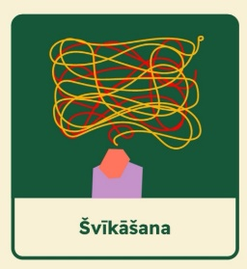
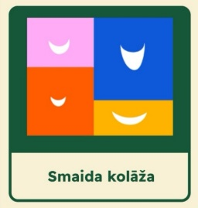
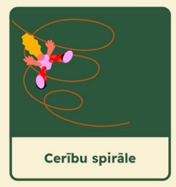
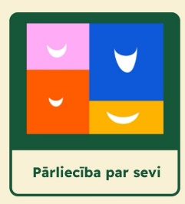
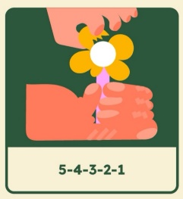
Rezultāti III
Kāds ir ekspertu vērtējumu par mobilās lietotnes EMORI prototipa saturu emociju mainīšanas un efektīvas sevis atbalstīšanas uzlabošanai?
Uzdevumu instrukcijas ir skaidras un saprotamas
Ieteikumi: Īsāk, vienkāršāk, precīzāk, instrukciju vienā skatā, saskaņota terminoloģija mērķī un instrukcijā

Slide 12
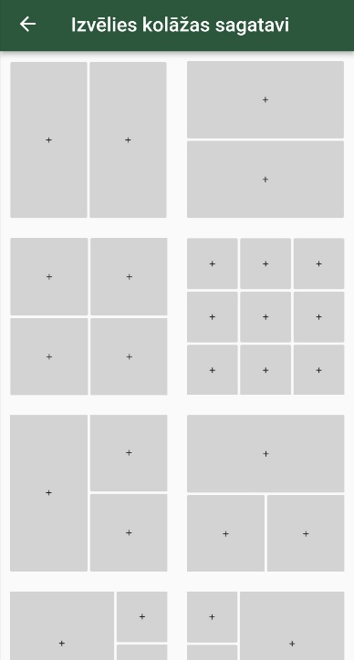
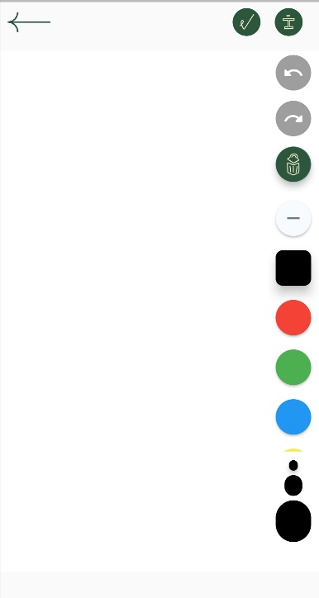
Rezultāti III
Ieteikumi:
1 - pilnībā nepiekrītu
2 - nepiekrītu
3 - daļēji piekrītu
4 - piekrītu
5 - pilnībā piekrītu
Plašāks krāsu piedāvājums, gradienti; rīkjoslas izvietojums tā, lai netraucē zīmēšanai, uzlabota zīmuļa biezuma mainīšanas pogu funkcionalitāte
Īsceļš uz interneta resursiem; iespēja attēlus kadrēt, mainīt vietām
Kopumā eksperti savu pieredzi, veicot uzdevumus, vērtēja pozitīvi

Slide 13
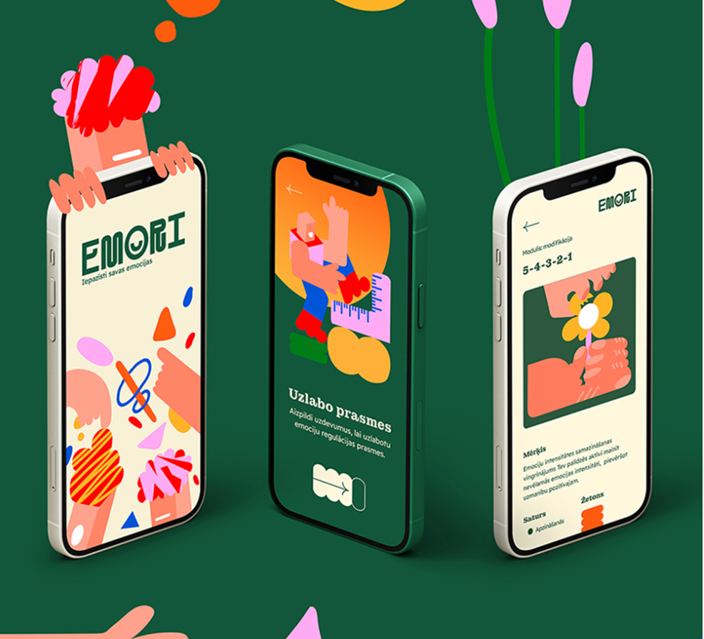
Secinājumi
Otrā posma rezultāti liecina par vairāku emociju regulācijas prasmju (izpratne, pieņemšana, gatavība konfrontēties, modifikācija, kopējais ERSQ) uzlabošanos
Gan lietotājiem, gan ekspertiem kopumā bija pozitīvs viedoklis par intervences saturu, mērķiem un uzdevumiem kopumā
No ekspertiem ir saņemti konkrēti ieteikumi uzlabojumiem
EMORI var kalpot kā emociju regulācijas atbalsta instruments, un tā izstrāde ir jāturpina
Pētījuma ierobežojumi:
Netika pietiekami kontrolēts, vai pirmajā posmā dalībnieki izmantoja papildu stratēģijas, lai uzlabotu emociju regulāciju
Pašlaik prototips ir tehniski piemērots tikai Android operētājsistēmai
Notes:
Tātad, pirmie rezultāti par Emori prototipu ir cerīgi un ….
Pētījumam bija arī ierobežojumi, proti…
So, the first results on the Emori prototype are promising and ....The study also had limitations, namely...

Slide 14
Priekšlikumi
Veikt lietotnes satura un funkcionalitātes labojumus
Papildināt lietotnes saturu ar mākslā balstītiem uzdevumiem, kuru saturs ir izstrādāts
Iekļaut vairāk kolāžas veidošanas uzdevumus, kas ir ērtāk veicami mobilajā lietotnē
Instrukcijā piedāvāt iespēju zīmēt uz papīra, ja lietotājs to vēlas
Papildināt lietotni ar psihoizglītojošu saturu par emociju regulāciju
Veikt uzlabojumus lietotnes dizainam (precizēt burtu lielumu, ievērot vienotu stilu uzdevumu ikonām)
Iestrādāt atgādnes, atgrizeniskās saites elementus (pilnveidot rezultātu kalendāru), motivācijas sistēmu (dizains ir izveidots)
Piedāvāt lietotājam uzdevumus ciklos (9 līdz 12 uzdevumi vienā ciklā. Cikla garums 3 - 4 nedēļas)
Aprobēt lietotni dažādās vecuma grupās

Slide 15
Literatūras saraksts
Berking, M., & Whitley, B. (2014). The adaptive coping with emotions model (ACE model). In Affect regulation training (pp. 19-29): Springer.
Bakker, D., Kazantzis, N., Rickwood, D., & Rickard, N. (2016). Mental Health Smartphone Apps: Review and Evidence-Based Recommendations for Future Developments. JMIR Mental Health, 3(1), E7.
Ebert, D. D., Van Daele, T., Nordgreen, T., Karekla, M., Compare, A., Zarbo, C., Baumeister, H. (2018). Internet- and Mobile-Based Psychological Interventions: Applications, Efficacy, and Potential for Improving Mental Health: A Report of the EFPA E-Health Taskforce. European psychologist, 23(2), 167-187. doi:10.1027/1016-9040/a000318
Eisenstadt, M., Liverpool, S., Infanti, E., Ciuvat, R. M., & Carlsson, C. (2021). Mobile Apps That Promote Emotion Regulation, Positive Mental Health, and Well-being in the General Population: Systematic Review and Meta-analysis. JMIR mental health, 8(11), e31170. https://doi.org/10.2196/31170
Gratz, K. L., & Roemer, L. (2004). Multidimensional Assessment of Emotion Regulation and Dysregulation: Development, Factor Structure, and Initial Validation of the Difficulties in Emotion Regulation Scale. Journal of Psychopathology and Behavioral Assessment, 26(1), 41-54. doi:10.1023/B:JOBA.0000007455.08539.94

Slide 16
Paldies par uzmanību!

